Slide 1


MONOGRAFIA APRESENTADA COMO REQUISITO PARA CONCLUSÃO DA RESIDÊNCIA MÉDICA EM PEDIATRIA GERAL (HOSPITAL MATERNO INFANTIL DE BRASÍLIA)/SES/DF
Glomerulonefrite pós-estreptocócica na infância: uma revisão de casos atendidos em um Serviço de Emergência Pediátrica
Thaisa Cruvinel Campos Bonfim
Orientador: Filipe Lacerda de Vasconcelos
Brasília, 21 de novembro de 2014
www.paulomargotto.com.br

Slide 2
INTRODUÇÃO
A Glomerulonefrite pós-estreptocócica (GNPE) é uma das mais importantes e intrigantes condições na disciplina de nefrologia pediátrica.
Importante causa de injúria renal aguda e hospitalização de crianças em países desenvolvidos e subdesenvolvidos.
É representada por síndrome nefrítica caracterizada pelo aparecimento súbito de edema, hematúria, proteinúria e hipertensão.
Doença autolimitada que na sua fase aguda cursa em média quatorze dias com os parâmetros de normalidade, estabelecendo-se em até dois meses.
T. Matthew Eison et al. Post-streptococcal acute glomerulonephritis in children: clinical features and pathogenesis.
Pediatr Nephrol (2011) 26:165-180.
Nobuyuki Yoshizawa. Acute Glomerulonephritis. Internal Medicine Vol. 39, No. 9 (September 2000).
Nefrologia para pediatras / Maria Cristina de Andrade, João Tomás de Abreu Carvalhaes. – São Paulo: Editora Atheneu, 2010.
Manual of Pediatric Nephrology / Kishore Phadke, Paul Goodyer, Martin Bitzan, Editors. Springer-Verlag Berlin Heidelberg, 2014

Slide 3
EPIDEMIOLOGIA
A estimativa mundial anual é de 472.000 casos, sendo que 404.000 ocorrem na infância.
Nas últimas décadas, tem ocorrido uma redução na incidência da doença.
É rara antes dos 2 anos, com ápice ao redor dos 7.
Ocorre maior incidência no sexo masculino na proporção de 2:1.
Nas epidemias e surtos de infecção estreptocócica, a prevalência de casos sintomáticos é de 12 a 25% (5% crianças).
Julio Toporovski et al. Nefrologia pediátrica 2 ed. Rio de Janeiro: Guanabara Koogan, 2006
Claudio Schvartsman, Amélia Gorete Reis, Sylvia Costa Lima Farhat. Pronto Socorro 2.ed Barueri, SP: Manole, 2013
Sun-Young Ahn, Elizabeth Ingulli. Acute poststreptococcal glomerulonephritis: an update. Current Opinion in Pediatrics 2008, 20: 157-162
T. Matthew Eison, et al Post-streptococcal acute glomerulonephritis in children: clinical features and pathogenesis. Pediatr Nephrol (2011) 26:165-180.
B. Rodríguez-Iturbe, S. Batsford. Pathogenesis of poststreptococcal glomerulonephritis a century after Clemens Von Pirquet. Kidney International (2007) 71, 1094-1104.

Slide 4

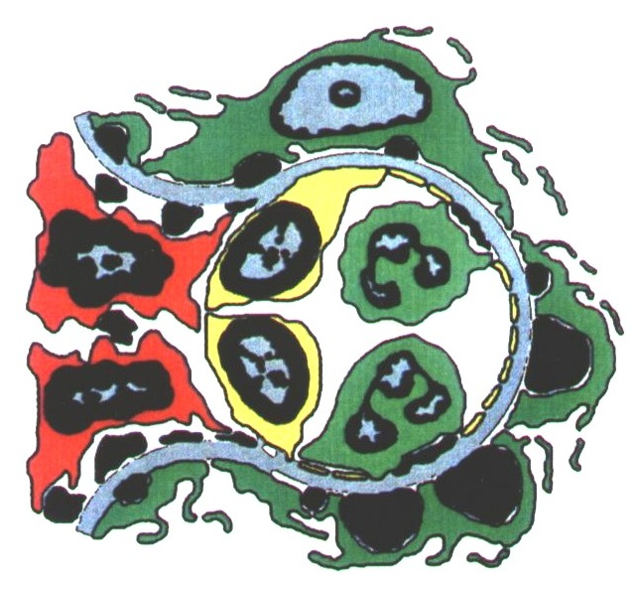
Patogenia da lesão renal na síndrome nefrítica
Define-se morfologicamente pela presença de reação inflamatória nos glomérulos, com intensa hipercelularidade decorrente da infiltração de células circulantes, como leucócitos e macrófagos, e proliferação de células residentes.
NORMAL
GLOMERULONEFRITE AGUDA

Slide 5
GNDA (pós estreptocócica)
Microscopia ótica: proliferação difusa com proeminente influxo de neutrófilos (GN exsudativa)
Imunofluorescência (IF): grosseiro e difuso aumento de C3
Microscopia eletrônica (ME): depósitos subendoteliais e condensação do citoesqueleto no citoplasma epitelial adjacente

Slide 6
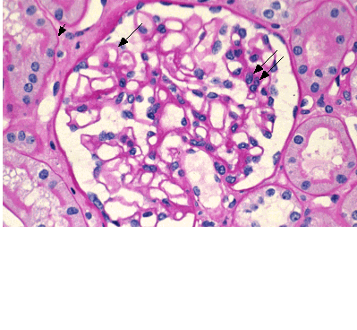
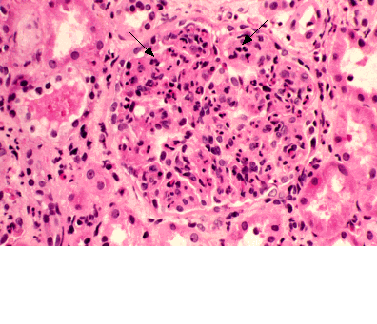
GNDA - fisipatologia
Estreptococcia  Ligação de antígenos no tecido glomerular renal  deposição de imunocomplexos e ativação do complemento  processo inflamatório agudo  diminuição da filtração glomerular  oligúria  retenção de Na⁺ e água  edema + hipertensão arterial + congestão .
Glomérulos: ↑ volume
Proliferação células mesângiais e células endoteliais
Infiltrado inflamatório
↓ espaço urinário

Slide 7
MANIFESTAÇÕES CLÍNICAS
A tríade de edema, hematúria e hipertensão é clássica da glomerulonefrite pós-estreptocócica.
O edema aparece em 85% dos casos, localizado frequentemente na face e, em geral, não é muito intenso.
A hipertensão arterial ocorre em 60 a 80% dos casos.
A hematúria macroscópica aparece em 25 a 35% dos casos, e a microscópica, na maioria
T. Matthew Eisonet al. Post-streptococcal acute glomerulonephritis in children: clinical features and pathogenesis.
Pediatr Nephrol 2011; 26:165-180
Tratado de pediatria: Sociedade Brasileira de Pediatria. 2.ed. Barueri, SP: Manole, 2010

Slide 9
DIAGNÓSTICO
Infecção estreptocócica prévia (7 a 21 dias)
História pregressa e exame físico
Laboratório: Hematúria, proteinúria, uréia, creatinina, Anemia,↑ K, acidose, ASLO, C3,C4
RX torax
Biópsia: só em casos especiais
  EAS: Proteinúria < que 3,5 g em 24 horas. A normalização pode levar de 2 a 5 anos.
  Hematúria : pode ser micro ou macroscópica. A hematúria microscópica pode demorar de 6 a 12 meses para retornar ao normal.
  Cilindrúria : cilindros hemáticos, cilindros leucocitários.

Slide 10
INDICAÇÕES DE BIÓPSIA RENAL
Hematúria macroscópica com duração maior do que 4 semanas;
Ureia plasmática persistentemente elevada por mais de 4 semanas;
Hipertensão arterial prolongada por mais de 4 semanas;
Oligoanúria com duração maior do que 48 a 72 horas;
Complemento sérico persistentemente baixo por mais de 8 semanas;
Associação com síndrome nefrótica de duração maior do que 4 semanas.
Julio Toporovski et al. Nefrologia pediátrica 2 ed. Rio de Janeiro: Guanabara Koogan, 2006

Slide 11
TRATAMENTO
O repouso é autolimitado, geralmente entre 7 a 14 dias.
A restrição hídrica é de 20 ml/kg/dia ou 400 ml/m² de superfície corpórea acrescido do volume da diurese.
Dieta hipossódica - limitada a fase de oligúria, edema e hipertensão.
Restrição proteica somente quando a filtração glomerular estiver bastante diminuída e é de 0,5 g/kg/dia.
A restrição de potássio é feita em casos de oligúria importante e hipercalemia.
Maria Cristina de Andrade, João Tomás de Abreu Carvalhaes. Nefrologia para pediatras.
São Paulo: Editora Atheneu, 2010

Slide 12
TRATAMENTO
A furosemida é usada na dose de 1 a 4 mg/kg/dia VO ou EV.
Hidralazina na dose de 0,2 a 0,5 mg/kg/dose EV a cada 4 ou 6 horas ou 1 a 4 mg/kg/dia VO a cada 8 horas.
Nifedipina na dose de 0,10 a 0,25 mg/kg/dose a cada 3 a 4 horas ou 1 a 3 mg/kg/dia VO a cada 6 ou 12 horas.
Anlodipino na dose de 0,1 a 0,2 mg/kg/dia, dose máxima de 10 mg/dia é uma alternativa para maiores de 6 anos.
Penicilina benzatina na dose de 600.000 UI IM, em dose única, para crianças com menos de 25 kg ou na dose de 1.200.000 UI para maiores de 25 kg
T. Matthew Eison, et al. Post-streptococcal acute glomerulonephritis in children: clinical features and pathogenesis.
Pediatr Nephrol 2011; 26:165-180
Tratado de pediatria: Sociedade Brasileira de Pediatria. 2.ed. Barueri, SP: Manole, 2010

Slide 13
PROGNÓSTICO
O prognóstico da GNPE é bom.
Microalbuminúria e hematúria microscópica, podem ser observadas na vida adulta em 20% dos pacientes que tiveram a doença.
Os crescentes epiteliais na fase aguda conferem pior prognóstico.
O óbito durante o período agudo é excepcional.
Claudio Schvartsman, Amélia Gorete Reis, Sylvia Costa Lima Farhat. Pronto Socorro 2.ed Barueri, SP: Manole, 2013
Tratado de pediatria: Sociedade Brasileira de Pediatria. 2.ed. Barueri, SP: Manole, 2010

Slide 14
OBJETIVOS
Promover uma revisão dos casos atendidos e diagnosticados com glomerulonefrite pós-estreptocócica na emergência pediátrica e uma revisão de literatura científica nacional e internacional recente sobre a doença.
Em seguida, realizar uma proposta de protocolo de atendimento destes pacientes para auxiliar o profissional de saúde no diagnóstico e na condução dos mesmos na emergência.

Slide 15
MATERIAIS E MÉTODOS
Estudo observacional retrospectivo que foi conduzido com base na análise de prontuários de pacientes atendidos na emergência pediátrica do Hospital Materno Infantil de Brasília situado na cidade de Brasília no Distrito Federal, diagnosticados com GNPE no período de janeiro de 2011 a maio de 2014.
A relação dos pacientes foi obtida por meio de uma plataforma com a relação de todos os atendimentos realizada diariamente no pronto socorro.

Slide 16
MATERIAIS E MÉTODOS
Foram avaliados prontuários de 39 pacientes diagnosticados com a doença desde o momento do atendimento inicial no Pronto Socorro até a alta hospitalar, sendo inclusos dados como: gênero, idade, sinais e sintomas, diagnóstico, tratamento, complicações e evolução clínica.
Foi realizada revisão de literatura nacional e internacional utilizando os bancos de dados MEDLINE, LILACS-BIREME e COCHRANE, sendo selecionados artigos publicados nos últimos 5 anos abordando a GNPE na infância.

Slide 17
resultados
Entre os 39 pacientes avaliados no estudo havia 28 do sexo masculino (72%) e 11 do sexo feminino (28%), com idade média de 7,5 + 5 anos.
Quanto a tríade clássica da síndrome nefrítica (edema + hipertensão + hematúria), 87% apresentaram os 3 sintomas enquanto o restante apresentou 2.
Todos os pacientes apresentaram hematúria, sendo que em 26% foi microscópica e em 74% foi macroscópica.

Slide 18
Gráfico 1 – Gênero dos pacientes avaliados neste estudo

Slide 19
RESULTADOS
Doze pacientes relataram lesões de pele infectadas (impetigo) e quinze relataram faringoamigdalite. Nos casos de relato de impetigo foi visualizado cicatriz de lesão na pele ao exame físico.
Em relação ao diagnóstico, apenas 3 pacientes não fizeram dosagem de C3 e, dos que fizeram, em 100% dos casos ele estava consumido.
Feita dosagem de ASLO em 26 pacientes, sendo obtido valor significativamente aumentado em 70% das dosagens.

Slide 20
Gráfico 2 – História relatada sugestiva de infecção recente por estreptococo

Slide 21
RESULTADOS
Quanto ao tratamento, 95% tiveram dieta hipossódica prescrita, 64% fizeram restrição hídrica, e apenas 2 pacientes fizeram restrição proteica.
Do total, 100% dos pacientes fizeram uso de furosemida, sendo feita associação de outro diurético para 3 deles e 1 paciente fez uso de albumina.
Apenas 13% não fizeram uso de anti-hipertensivo associado à furosemida e, dos que fizeram, 94% utilizaram anlodipino.

Slide 22
Gráfico 3 – Tipos de tratamento utilizados pelos pacientes

Slide 23
RESULTADOS
Em relação às complicações, 11 pacientes apresentaram alteração significativa da função renal e diminuição da TFG, 5 pacientes apresentaram congestão circulatória, 3 pacientes apresentaram encefalopatia hipertensiva e 2 pacientes apresentaram distúrbio hidroeletrolítico.
Todas as complicações foram resolvidas com o tratamento antes da alta hospitalar.

Slide 24
Gráfico 4 – Complicações apresentadas pelos pacientes secundárias a GNPE

Slide 25
DISCUSSÃO
A GNPE persiste como uma grande preocupação em vários países em desenvolvimento.
Continua sendo frequentemente subdiagnosticada devido as suas diversas apresentações clínicas.
Desconforto respiratório, edema pulmonar e hipertensão são muito problemáticos e se não forem reconhecidos podem levar a um atraso no tratamento e aumento da morbidade.
Sun-Young Ahn, Elizabeth Ingulli. Acute poststreptococcal glomerulonephritis: an update.
Current Opinion in Pediatrics 2008, 20: 157-162

Slide 26
DISCUSSÃO
As implicações em longo prazo da doença foram pouco esclarecidas por meio de estudos com resultados variáveis.
Embora muitos estudos tenham reportado resultados favoráveis, alguns são pouco tranquilizantes.
Um estudo recente encontrou altas taxas significativas de albuminúria em australianos indígenas com GNPE prévia, comparados com controles. isso sugere que a patologia pode estar contribuindo para as taxas extremamente altas de falência renal crônica vistas nesta população.
Catherine S. Marshall et al. Acute Post-Streptococcal Glomerulonephritis in the Northen Territory os Australia:
A Review of 16 Years Data and Comparison with the Literature. Am. J. Trop. Med. Hyg., 85(4), 2011, pp. 703-710

Slide 27
DISCUSSÃO
Em nossa amostra, o prognóstico em curto prazo dos pacientes se confirmou bom mesmo nos casos de complicações.
As mesmas foram resolvidas durante a internação após o tratamento e todos tiveram alta com função renal normal e seguimento ambulatorial para acompanhamento até a resolução de todos os sinais e sintomas da doença.

Slide 28
DISCUSSÃO
O prognóstico em longo prazo da GNPE em crianças tem sido objeto de vários estudos.
Os resultados iniciais da história natural da glomerulonefrite pós-estreptocócica na primeira metade do século XX indicaram um excelente prognóstico, porém o período de seguimento foi relativamente curto.
Estudos subsequentes obtiveram resultados conflitantes devido a anormalidades urinárias encontradas em menos de 3,5% até mais que 60%.
Bernardo Rodriguez-Iturbe, James M. Musser. The Current State of Poststreptococcal Glomerulonephritis.
J Am Soc Nephrol 2008; 19: 1855-1864

Slide 29
DISCUSSÃO
Becquet et al reportaram apresentação clínica variável: hematúria macroscópica (64%), hematúria microscópica (32%), hipertensão arterial (64%), falência renal suave (43,7%) e síndrome nefrótica (25%). Em adição, 22% dos casos apresentaram sintomas severos de congestão cardiocirculatória, hipertensão severa e/ou encefalopatia¹⁵.
Nossa amostra obteve resultados similares, porém com maior incidência de hipertensão (87%) e menor incidência de falência renal (28%). Houve apenas um caso com relato de proteinúria em nosso estudo.
Becquet O, Pasche J, Gatti H, et al. Acute post-streptococcal glomerulonephritis in chidren of French Polynesia:
A 3-year retrospective study. Pediatr Nephrol 2010; 25:275-80

Slide 30
DISCUSSÃO
A disponibilidade da vacina para estreptococo do grupo A é altamente desejável e antecipada em termos de prevenção de doença invasiva e complicações não-supurativas.
A prevenção da GNPE no mundo em desenvolvimento continua a ser baseada em ações de saúde pública, como melhora da higiene e melhores condições de moradia.
T. Matthew Eison, Bettina H. Ault, Deborah P. Jones, Russell W. Chesney, Robert J. Wyatt. Post-streptococcal
acute glomerulonephritis in children: clinical features and pathogenesis. Pediatr Nephrol 2011; 26:165-180

Slide 31
CONCLUSÃO
Os pacientes avaliados nesse estudo confirmaram o curso benigno em curto prazo da glomerulonefrite pós-estreptocócica.
São necessários estudos prospectivos de longo prazo em pacientes diagnosticados com a doença na infância para esclarecer a existência ou não de manifestações de doença renal futura em decorrência da GNPE.
É de fundamental importância o diagnóstico precoce e correto da doença para evitar complicações.
Para isso, como a primeira abordagem desses pacientes ocorre na emergência pediátrica, nosso estudo propõe um protocolo de atendimento inicial em caso de suspeita clínica da doença para o diagnóstico e tratamento

Slide 32
Figura 1 - Proposta de Protocolo clínico para GNPE – Fluxograma
Crianças atendidas no serviço de emergência pediátrica com suspeita de glomerulonefrite pós-estreptocócica
Anamnese: Sintomas de infecção de orofaringe nos últimos 10 a 14 dias, de lesões de pele nos últimos 20 dias ou qualquer outro indício de infecção estreptocócica; tempo de início dos sintomas; surgimento de edema, alterações urinárias (hematúria ou oligúria), dispneia, náusea, cefaleia, vômitos, alteração do nível de consciência, sonolência, convulsão
Avaliar no exame físico: cicatrizes de lesão de pele, edema, dispneia, ausculta pulmonar, hepatomegalia, medida da pressão arterial, nível de consciência

Slide 33
Exames complementares: dosagem de C3 e C4, ASLO, ureia, creatinina, eletrólitos (sódio e potássio), urina tipo 1, raio X de tórax, proteínas totais e frações
Critérios para internação hospitalar: Idade inferior a 3 anos Sinais de congestão circulatória Emergência ou encefalopatia hipertensiva Alteração da função renal Motivo social (certeza do entendimento das orientações e garantia do retorno para seguimento do paciente)
Internação hospitalar

Slide 34
Internação hospitalar
Dieta hipossódica
Restrição hídrica de 20 ml/kg/dia ou 400 ml/m² de superfície corpórea acrescido do volume da diurese
Restrição proteica de 0,5 g/kg/dia somente quando a filtração glomerular estiver bastante diminuída
Restrição de potássio em casos de oligúria importante e hipercalemia
Penicilina benzatina em dose única
Se congestão circulatória: furosemida 1 a 4 mg/kg/dia
Se desaparecimento do edema e da oligúria sem o desaparecimento da hipertensão ou hipertensão sintomática: Hidralazina 0,2 a 0,5 mg/kg/dose a cada 4 ou 6 horas ou Nifedipina 1 a 3 mg/kg/dia a cada 6 ou 12 horas ou Anlodipino 0,1 a 0,2 mg/kg/dia 1x/dia para maiores de 6 anos (em emergência hipertensiva: nifedipina sublingual 0,1 mg/kg/dose (pode repetir em 30 minutos)
Controle pressórico, da função renal e eletrólitos durante toda a internação

Slide 35
Alta hospitalar:
Quando controle da pressão arterial, resolução dos sinais de congestão circulatória e função renal preservada
Tratamento ambulatorial:
Repouso de 7 a 14 dias
Dieta com restrição de sal
Penicilina benzatina em dose única de 600.000 UI/kg para menores de 25 kg e 1.200.000 UI/kg para maiores de 25 kg
Orientação de retorno ao serviço de emergência se piora do quadro clínico ou surgimento de novos sintomas
Controle de pressão arterial e função renal em Centro de Saúde
Retorno após 4 semanas do diagnóstico para exame físico e exames complementares e novamente com 8 semanas para dosagem de complemento

Slide 36
OBRIGADA!!!!

